Slide 1
基于深度学习的视觉特征描述符的研究以及在自动驾驶建图和定位中的应用
开题答辩人： | 马太原
指导老师： | 王亚飞教授
2020年6月28日

Slide 2
目录
课题意义与国内外研究现状
课题目标与研究内容
研究方法与技术路线
课题创新性
计划进度与预期成果
已有相关工作积累

Slide 3
目录
课题意义与国内外研究现状
课题目标与研究内容
研究方法与技术路线
课题创新性
计划进度与预期成果
已有相关工作积累

Slide 4
感知定位对于智能汽车的意义
开展基于感知定位研究是智能汽车技术中不可或缺的重要一环
外部环境
障碍物识别
整车
环境感知
行人、车辆识别
基于GNSS定位
定位
控制执行
智能决策
基于感知定位
工作方式： 感知定位技术是利用摄像头，激光雷达等传感器，通过对周围环境的特征提取，数据关联，信息融合等方式，实现本车的位姿连续估计，从而实现车辆的定位。
工作方式：依赖GPS，结合RTK，惯性原件等实现高精度定位。
缺陷：
1：GPS信号不稳定。
2：更新频率低。
GNSS定位
感知定位
Notes:
卡耐基梅隆大学 于1995年研制成功了Navlab-V无人驾驶汽车，实现了美国东西海岸的无人驾驶实验。在全长5000km的美国洲际高速公路上，96%的路程是自动驾驶的。
斯坦福大学 2005年在美国国防部主办的智能车挑战赛上，斯坦福大学开发的Stanley无人驾驶汽车力压卡内基梅隆大学，夺得第一名。
谷歌 谷歌是最早开始无人驾驶汽车研究的企业之一，其代表着无人驾驶的最高水平。2016年12月13日成立无人驾驶独立公司Waymo，并将无人驾驶打车服务列入进程。
Mobileye 与1999年成立，专注于基于视觉的ADAS系统开发，已经发展为辅助驾驶领域的巨头公司。
以上只是几个比较典型的例子 ，事实上，国内在智能车未来挑战赛的推动下很多高校及企业也在积极开展智能汽车的研究工作。此领域的初创公司更是如雨后春笋般发展起来。地平线、和赛科技、极目科技等等。因此，自动驾驶技术的发展方形未艾。
智能汽车技术的发展非常迅速，成果也非常丰富，但是特斯拉事件、包括谷歌推出的无人驾驶汽车服务只在限定区域开放等表明，距离全工况的自动驾驶的距离还很远。
智能汽车与外部环境组成的是一个大的闭环，环境感知模块对外界环境的障碍物、行人、车辆等目标的位置、状态进行识别，基于此，智能决策系统规划车的轨迹及控制策略，进而控制车辆以合理的方式移动。本车的移动带来与外部环境的交互，再由环境感知模块进行感知。整个是一个闭环系统。可以看出，环境感知系统是整个系统中非常重要的部分。而本课题就关注环境感知系统中的车辆跟踪问题。
多目标跟踪技术是对传感器检测区域内多移动目标的数目及其状态进行估计，为目标运动态势分析及规划决策提供基础。其最早在雷达监控、航空航天领域得到关注与研究，近年来在民用领域的应用越来越多。

Slide 5
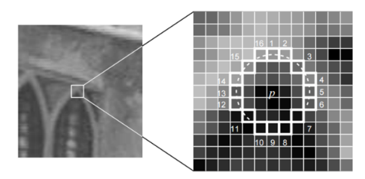
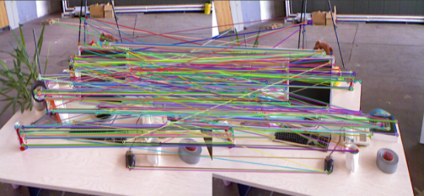
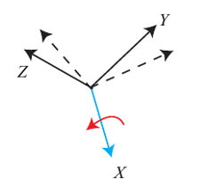
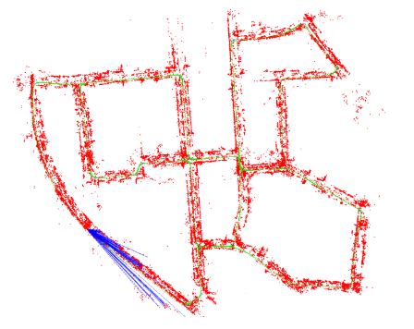
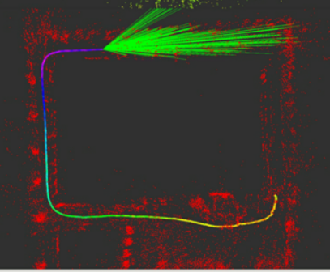
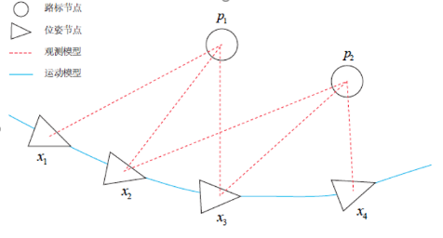
感知定位研究涉及的问题
特征提取
数据关联
姿态估计
后端优化
构建地图
重定位
以上这些问题都是视觉SLAM系统需要解决的内容。
最基础的也是最关键的是SLAM前端的特征提取。
[1] Granström K, Lundquist C, Gustafsson F, et al. On Extended Target Tracking Using PHD Filters[J]. Linköping University Electronic Press, 2012.
Notes:
列举出几种典型场景，表现多车跟踪涉及的一些棘手问题：
目标状态变化：这个是跟踪中最基本的问题，不管是在单目标跟踪还是多目标跟踪，其根本目的就是为了估计该目标的状态。Kalman filter
目标个数随机：对于自动驾驶汽车的应用场景，处于本车的传感器检测区域内的目标数目随着时间是变化的，因此多目标跟踪算法必须能够有效跟踪不同数目目标的能力。
目标进入/退出：本车的传感器检测区域是有限的，且对于超车情况、会车情况、十字路口转弯等情况下有些车辆目标会进入或者退出检测区域，因此多目标跟踪系统必须能够应对目标数目变化。
关联问题：如图所示，框中的星代表某一时刻的观测数据，这些观测数据中有的是误检，有的是真实测量数据。如何滤除误检，并将测量数据与生成该观测的目标之间建立一一对应关系。这是多目标跟踪算法的核心问题。
目标遮挡问题：对于扩展目标来说，由于其具有形状、大小，当两目标靠近或者相对于传感器的方位一致时，会发生部分遮挡或者完全遮挡的情况，如何处理这个问题也是多目标跟踪系统的一大挑战。
目标机动问题：对于车辆目标，其可能的运动模型有匀速模型、匀加速模型、转弯模型等，且集中运动模型之间经常发生切换的情况。如果仅仅采用最简单的匀速模型势必在目标加速或者转弯的时候丢失目标，这个问题也是多目标跟踪需要考虑的。
结论：以上这些问题都是多目标跟踪系统需要解决的。目前有两种主流的解决办法：传统的多目标跟踪算法和基于随机集理论的多目标跟踪算法

Slide 6
视觉特征描述符算法研究现状
2005
2010
2015
2020
SIFT描述子
提出SURF描述子
提出FREAK描述子
提出ORB描述符
基于传统hand-craft方法
提出LIFT网络框架
提出L2-NET
提出MatchNet
提出Super-Point
提出HardNet
提出LF-NET
提出DeepCompare
提出Scale-Aware NetWork
基于深度学习的描述符提取方法
提出TFeat
提出AffNet
提出AND描述符
提出attentive deep local features学习方法
提出PCA-SIFT描述符
提出BOLD
提出GRIEF
基于机器学习的方法
提出RFD
提出RMGD
提出Bin-Boost
基于深度学习的描述符提取方法的研究呈增长趋势，但是这些描述符的研究与实际SLAM的应用目前是脱离的，大多数情况下是不适用的。
Notes:
基于随机集理论的多目标跟踪算法的研究现状在这页予以简要介绍。其基本理论框架是由以Mahler为主的学者搭建的，1994年，Mahler提出了随机集理论，并开展了大量研究，于1997年将基于规范Bayes方法的多传感器多目标跟踪问题进行了整理并出版《Mathmatics of Data fusion》。这样就建立了完整的理论框架。但是，这还只是理论层面。到了2004年，Mahler提出了多目标贝叶斯滤波器的一阶矩近似，即PHD滤波器，此方法一经提出便引起业内专家学者相当的重视，很多实现，比如高斯混合实现、蒙特卡洛粒子实现等相继提出。这方面做出突出贡献的是南澳大利亚大学的Vo（武）团队,他们基于PHD滤波器进行了多扬声器的位置跟踪。此后为了解决PHD滤波器的目标数目估计误差问题，Mahler及武合作提出了CPHD滤波器，改善了此问题。
多Bernoulli 滤波器是Mahler与2007年提出的，Bernoulli滤波器也是多目标贝叶斯滤波器的一个近似，它在理论上比PHD滤波器在性能上更优。同样的，武老师相继的给出了多伯努利滤波器的实现及应用示例。目前，多目标跟踪算法在多传感器方面的工作取得了一些进展，主要是同质传感器，但是对于异质传感器还没有很好的解决办法。
下面这条时间线是扩展目标跟踪的研究。由于传感器技术的发展，越来越多的情况下目标可以被视为扩展目标，因此对于扩展目标的跟踪研究在2005年之后慢慢变多了。一个扩展目标有多个测量的特性使得扩展目标跟踪不仅关注目标状态的准确估计，其对于目标的形状、大小的估计也是很重要的。针对后者，相关学者主要关注目标量测建模问题，提出了泊松模型、随机矩阵方法、随机超曲面模型、星凸模型等等。
对于采用激光雷达跟踪车辆目标的情况，车辆目标是典型的扩展目标。因此以Karl为主的（林雪平大学）研究人员将扩展目标跟踪与随机集理论相结合，提出了基于PHD滤波器的扩展目标跟踪，做了很多工作。

Slide 7

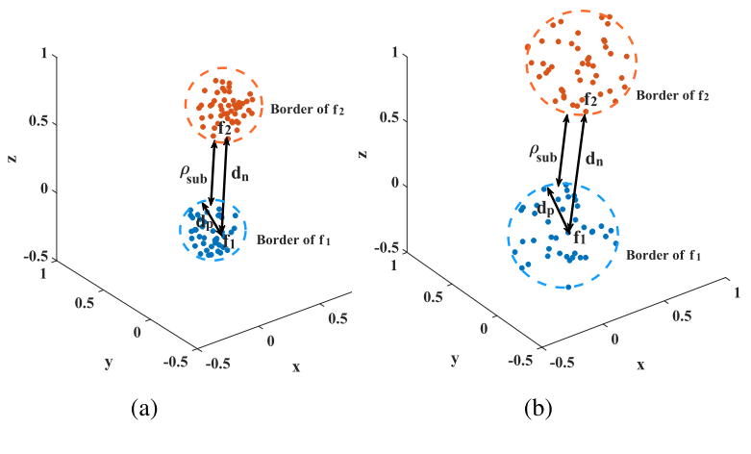






本课题要解决的关键问题
关键问题1：基于学习的描述符在实际SLAM,SFM等应用中的不适应问题
当前基于学习的描述符在代价函数设计上都是用Triplet Loss, 但是却 忽略了Triplet Loss本身具有的尺度问题，使之不适合SLAM的应用。
Triplet Loss:
缺陷：
这样的代价函数不适合SLAM的特征匹配机制，SLAM中，需要δ(+)绝对的小， δ(+)满足相应的匹配阈值，特征点才能关联，然而此类代价函数由于( δ(+) + △ ) - ( δ(-) + △ ) = δ(+) - δ(-) ,无法保证δ(+)绝对小。
1：J. L. Sch¨onberger, H. Hardmeier, T. Sattler, and M. Pollefeys, “Comparative evaluation of hand-crafted and learned local features,” in Proc. IEEE Conf. Comput. Vis. Pattern Recognit., Jul. 2018, pp. 6959–6968.
Notes:
基于对以上文献的学习和思考，本课题想采用三维激光雷达作为传感器，基于扩展目标多伯努利滤波器开展多车跟踪的研究。此课题主要基于Karl开展的工作，总结并发掘出一些尚未解决的关键问题。
$P_{G}$表示将两个量测划分为一个集合的概率/可能性
依据pg进行阈值的设定，实现自己的划分。

Slide 8
本课题要解决的关键问题
关键问题2：基于深度学习描述符的SLAM建图和定位系统搭建
高维度
1：匹配运算耗时
2：内存占用较大
深度学习描述符
Float输出类型
1：相应的压缩算法
2：高效的检索算法
3：二进制化
Notes:
基于对以上文献的学习和思考，本课题想采用三维激光雷达作为传感器，基于扩展目标多伯努利滤波器开展多车跟踪的研究。此课题主要基于Karl开展的工作，总结并发掘出一些尚未解决的关键问题。
$P_{G}$表示将两个量测划分为一个集合的概率/可能性
依据pg进行阈值的设定，实现自己的划分。

Slide 9
目录
课题意义与国内外研究现状
课题目标与研究内容
研究方法与技术路线
课题创新性
计划进度与预期成果
已有相关工作积累

Slide 10
课题目标
设计出深度学习网络，得到鲁棒的描述符，能够适用于SLAM以及SFM应用。
设计出基于上述描述符的SLAM系统，包括里程计模块，建图模块，描述符压缩算法，描述符检索算法，重定位模块。
Notes:
三个问题的目前的解决办法及不足之处

Slide 11
研究内容
内容一：基于深度学习的视觉特征描述符研究
数据处理
网络模型搭建，损失函数设计，数据集测试
内容二：基于深度学习特征描述符的SLAM系统构建
里程计设计
建图模块设计
描述符压缩算法
配套检索算法实现
内容三：重定位模块设计和实现
Notes:
结合上述的关键问题及课题目标，总结出以下五个研究内容：
课题目标： 实现多车跟踪 解决多车跟踪中遮挡、量测划分等问题
科学问题要在这里提出！

Slide 12
目录
课题意义与国内外研究现状
课题目标与研究内容
研究方法与技术路线
课题创新性
计划进度与预期成果
已有相关工作积累

Slide 13
研究方法
优化
优化
无人驾驶平台实验
研究内容1
文献调研
理论分析
模型/算法构建
仿真分析
算法框架
优化
研究内容2
文献调研
理论分析
模型/算法构建
仿真分析
优化
研究内容3
文献调研
理论分析
模型/算法构建
仿真分析
Notes:
本课题的主要内容为算法开发，因此采取理论分析建模与仿真实验相结合的方法，确保课题顺利开展。
具体来讲，首先针对研究内容1，进行充分的文献调研之后，分析推导及修改算法框架，使其适用于本课题的应用情景，及时地搭建仿真环境，在反过来优化相应的算法模型，保证作为基础的算法框架的有效性。
整个研究方法部分与整体统一，思路清晰。

Slide 14
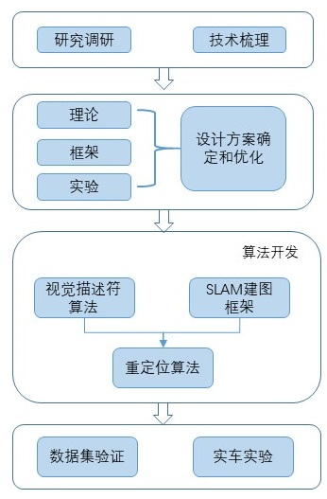
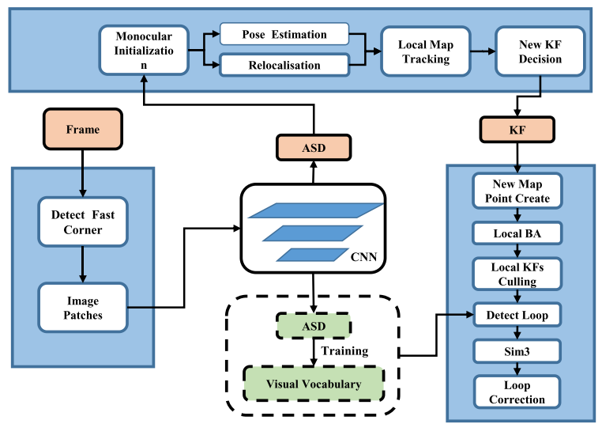
技术路线
里程计
特征提取
词袋
建图

Slide 15
目录
课题意义与国内外研究现状
课题目标与研究内容
研究方法与技术路线
课题创新性
计划进度与预期成果
已有相关工作积累

Slide 16
课题创新性
设计适合于自适应尺度描述符的前端匹配算法
首次将描述符的设计和SLAM具体应用相结合，结合SLAM的运行原理知道设计描述符学习网络
自适应尺度的代价函数的设计；
基于自适应尺度因子的采样策略；
基于深度学习描述符的增强的视觉SLAM系统
针对深度学习描述符的前端匹配算法
针对深度学习描述符的压缩算法
重定位中针对深度学习描述符的检索算法
Notes:
将基于随机集理论的多目标跟踪算法应用于多车目标跟踪
考虑激光雷达散射特性的车辆量测模型建模及匹配机理研究
考虑车辆出现部分被遮挡情况对多目标跟踪效果的影响
考虑车辆被短时完全遮挡情况下的航迹保持问题

Slide 17
目录
课题意义与国内外研究现状
课题目标与研究内容
研究方法与技术路线
课题创新性
计划进度与预期成果
已有相关工作积累

Slide 18
计划进度
第一阶段：算法设计和开发
2019.09-2019.11 查阅自动驾驶周围车辆运动状态识别相关文献资料，进行相关的研究调研，学习相关的算法，进行理论研究
2019.11-2020.1 总结归纳深度学习形成描述符的算法、待解决的问题和任务需求，设计并确立SLAM系统算法实现方案。
2020.1-2020.2 学习SLAM中描述符的压缩和检索技术，深入了解这些技术的原理细节，并设计出适合自适应尺度描述符的 压缩检索方案。
2020.2-2020.3 学习深度学习基础知识，并且熟悉Pytorch的使用。
第二阶段：算法实现
2020.3-2020.4 基于Pytorch框架，完成深度学习描述符的网络搭建，相应的算法编写，并且debug。
2020.4-2020.6 完成SLAM系统的搭建，包括前端和后端，完成同时debug.
2020.6-2020.7 完成重定位算法的编写。
第三阶段：算法验证与优化
2020.8-2020.10 首先在数据集上对算法进行验证优化。
2020.10-2020.11 将算法移植到智能汽车平台去实地场景进行实验验证。
2020.12 完成毕业论文的编写，准备进行答辩
Notes:
进度 仿照刘峰宇师兄做

Slide 19
预期成果
完成深度学习描述符算法的开发，并且在性能上优于当前主流方案，同时在公开数据集，以及实车实验上都有比较好的效果。
将自适应尺度描述符应用到SLAM系统中，完成自动驾驶过程中的建图和定位任务，并且在建图和定位的准确性上有较大的的提升。
Notes:
预期成果

Slide 20
目录
课题意义与国内外研究现状
课题目标与研究内容
研究方法与技术路线
课题创新性
计划进度与预期成果
已有相关工作积累

Slide 21
已有相关工作积累
目前已完成深度学习描述符主流算法调研，进行了相关的理论研究，确立算法设计方案，并且同时对目前主流的视觉SLAM框架进行了研究，清楚了整个SLAM运行框架的主要结构和算法。
初步建立起深度学习算法及理论知识体系，对主流的深度学习算法进行学习和开发研究。
发表顶会一篇IV2020,《ASD-SLAM: A Novel Adaptive-Scale Descriptor Learning for Visual SLAM》
Notes:
这个仿真是基于点目标假设的多目标跟踪。他关注的是目标数目及状态估计的准确性。其中OSPA是综合考量目标数目估计误差及状态估计误差的度量。

Slide 22
谢谢！

